Slide 1
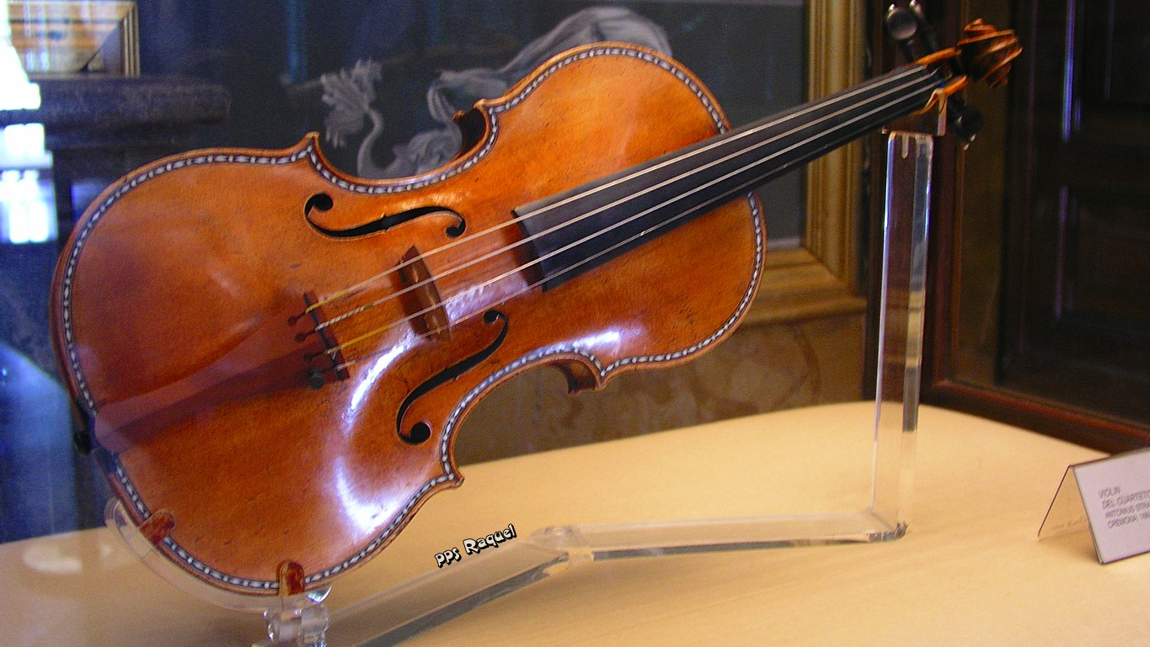










Slide 2


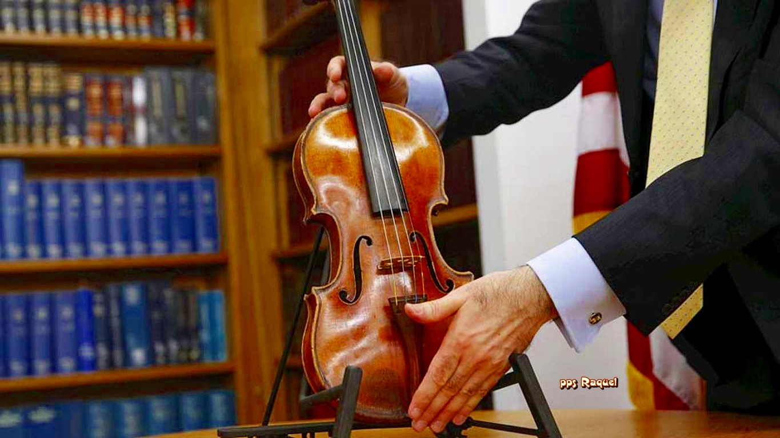

Slide 3


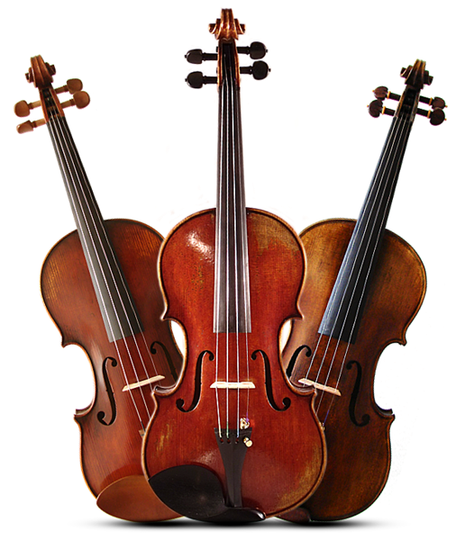
Los violines “Stradivarius" pierden su secreto mejor guardado Un minucioso estudio llevado a cabo en París determinó que el barniz de los instrumentos es igual al de cualquier otro, aunque la técnica usada por Antonio Stradivari era aplicar dos finísimas capas.

Slide 4
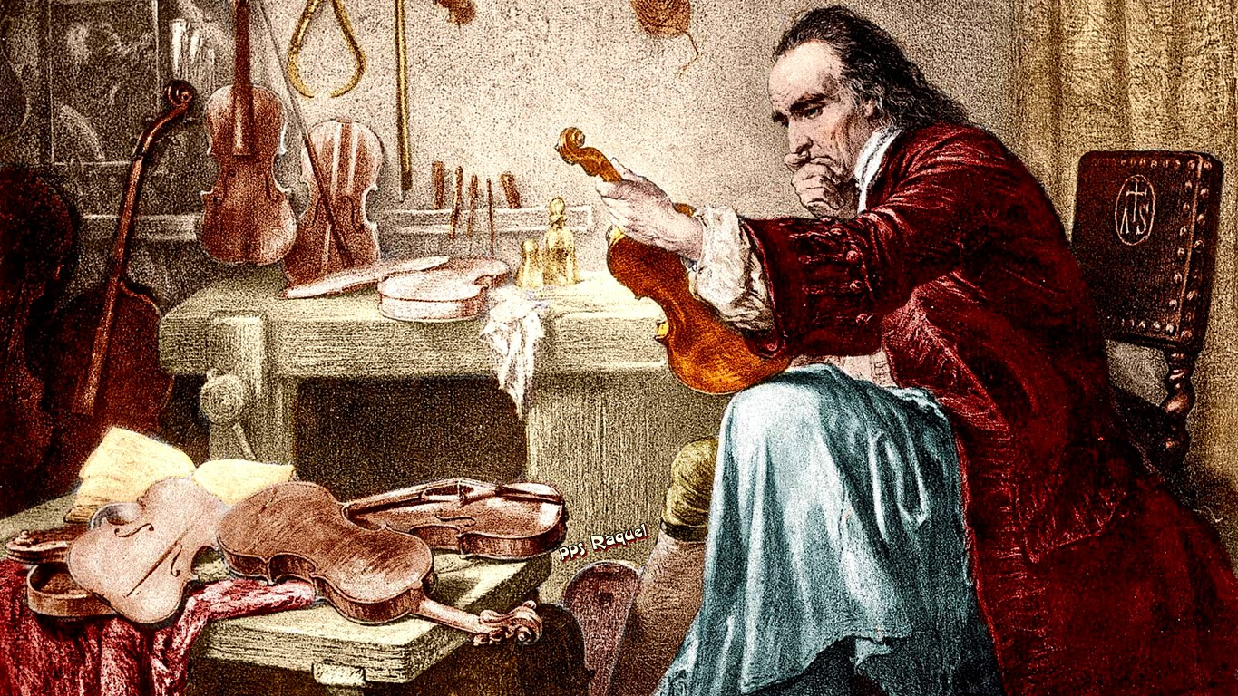


Slide 5
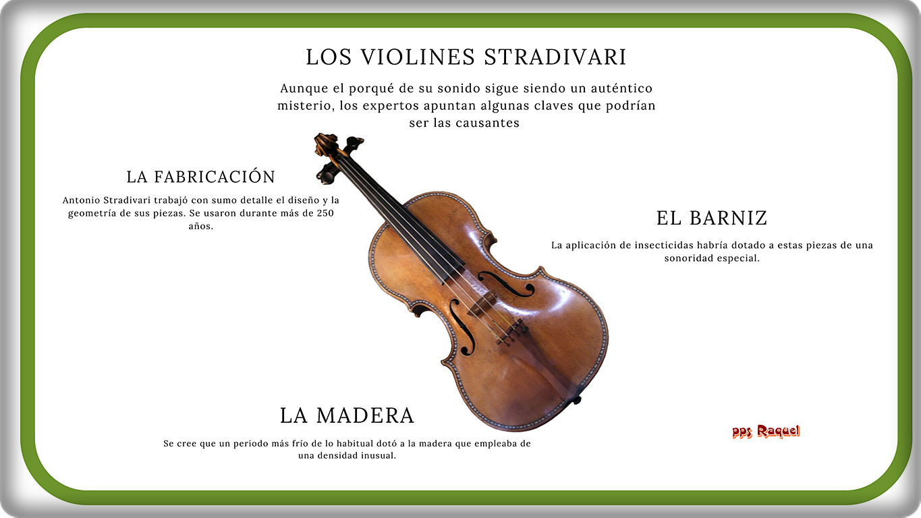


Slide 6
No cabe duda de que uno de los instrumentos de cuerda mejor valorados de todo el mundo son los violines Stradivarius, instrumentos construidos por la familia italiana Stradivari, cuyo principal representante fue Antonio Stradivari. El famoso lutier nacido en Cremona en 1644 tenía una particular forma de fabricar los violines, más estrechos y alargados que los habituales, y con un prodigioso sonido.

Slide 7
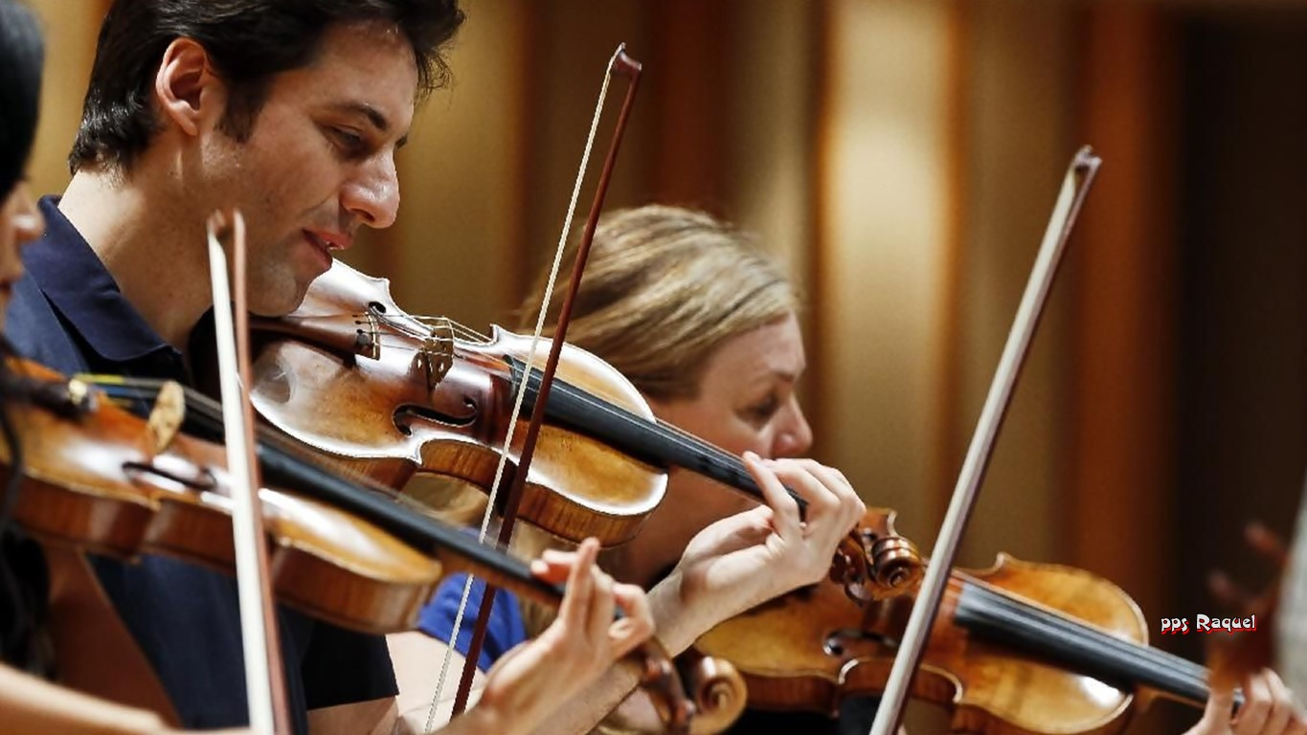


Slide 8
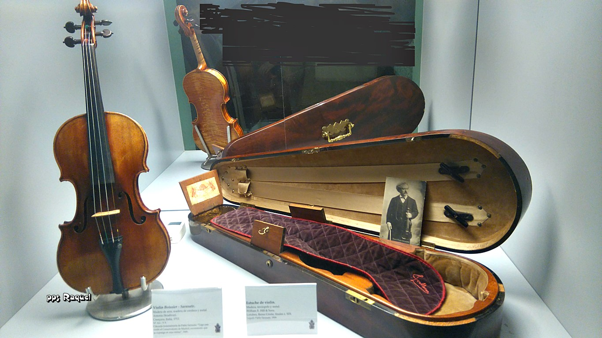


Slide 9
Son instrumentos, todavía hoy, muy valorados por los intérpretes y, sobre todo, por los coleccionistas y anticuarios. Presentan cualidades sonoras consideradas únicas y, frecuentemente, se identifican con el nombre de su propietario.

Slide 10
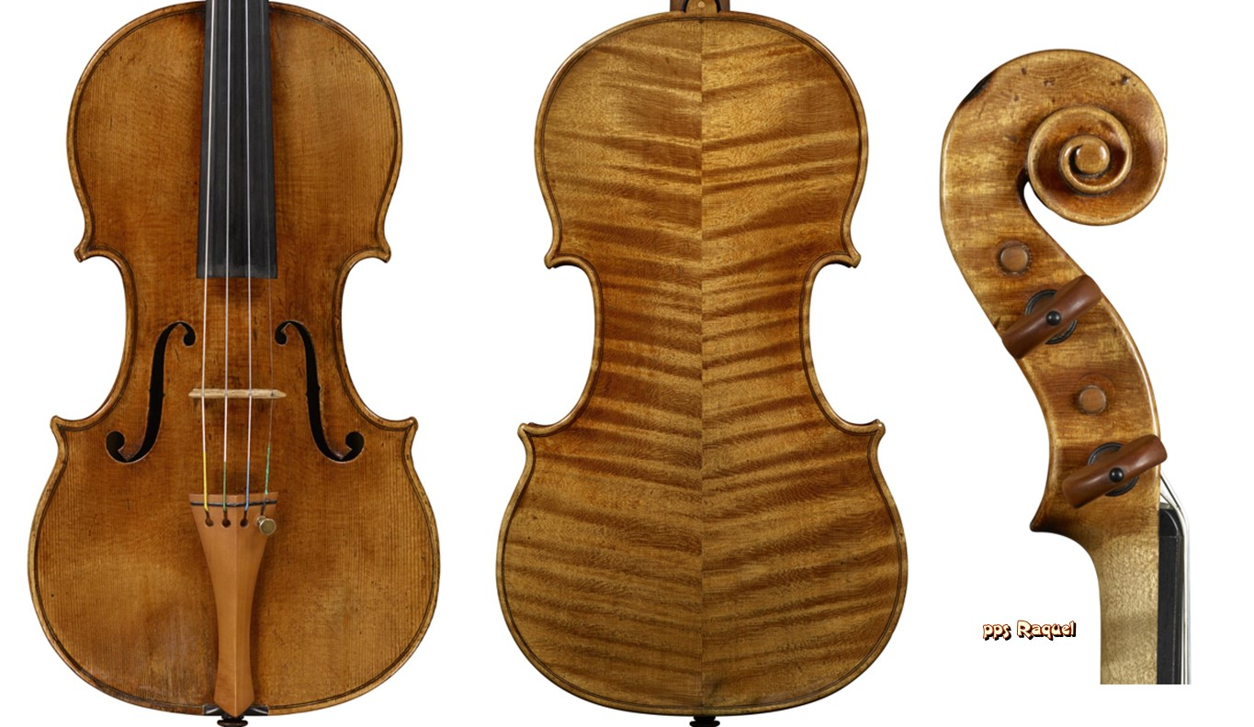


Slide 11
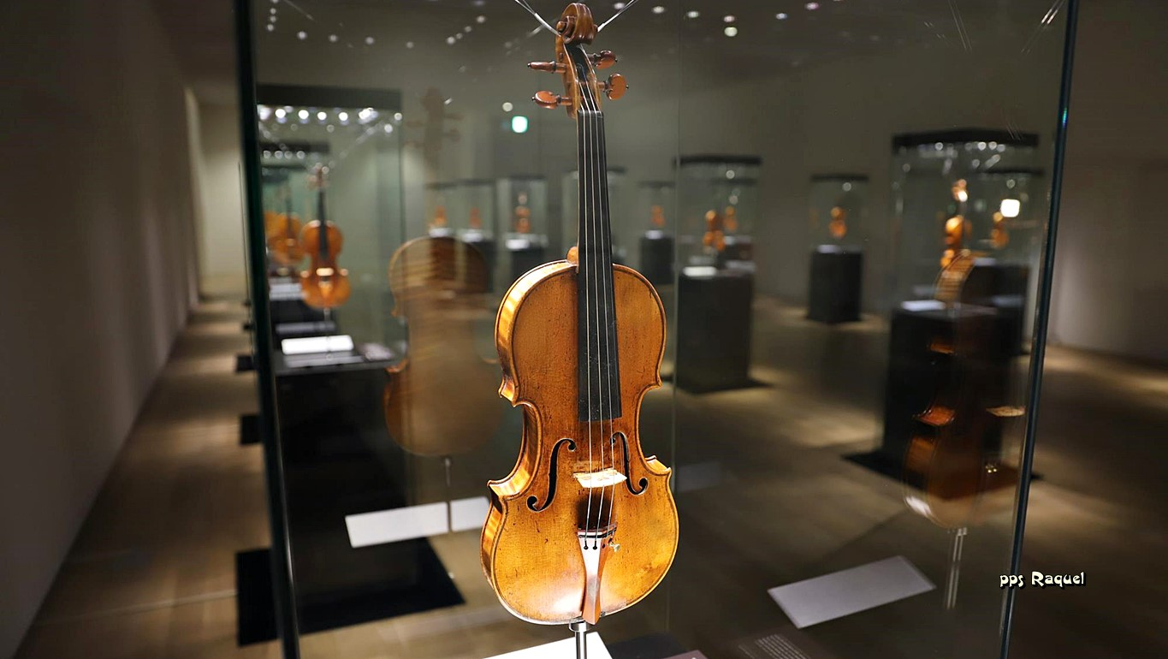


Slide 12
UNA ESPECIE EN PELIGRO DE EXTINCIÓN
De los más de 1000 instrumentos de cuerda (violines, violas, violonchelos, contrabajos, arpas, etc.) fabricados por la familia Stradivari sólo quedan en la actualidad alrededor de 500 ejemplares en circulación. Esto no quiere decir que no existan, sino que se encuentran formando parte de colecciones privadas,

Slide 13
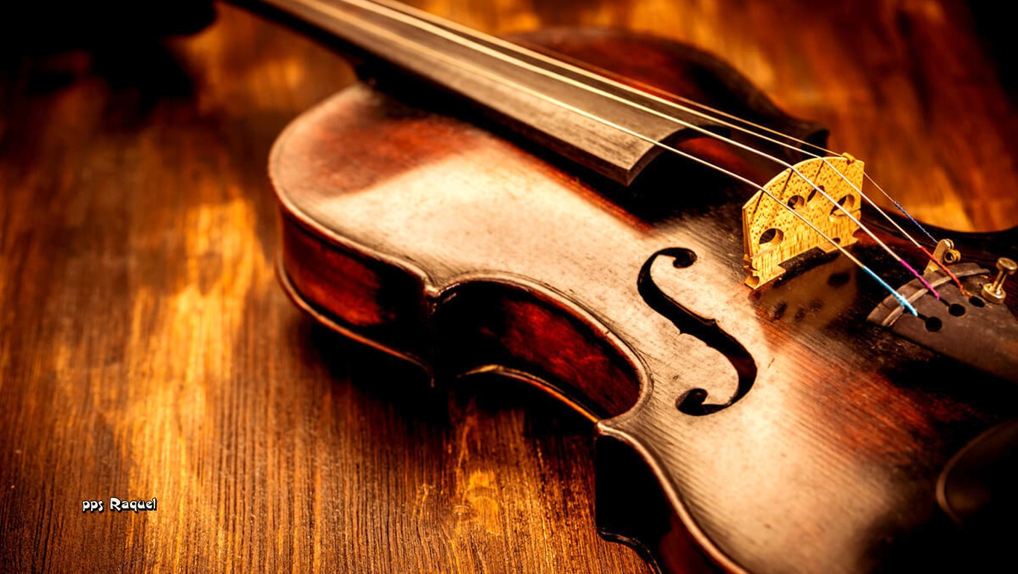


Slide 14
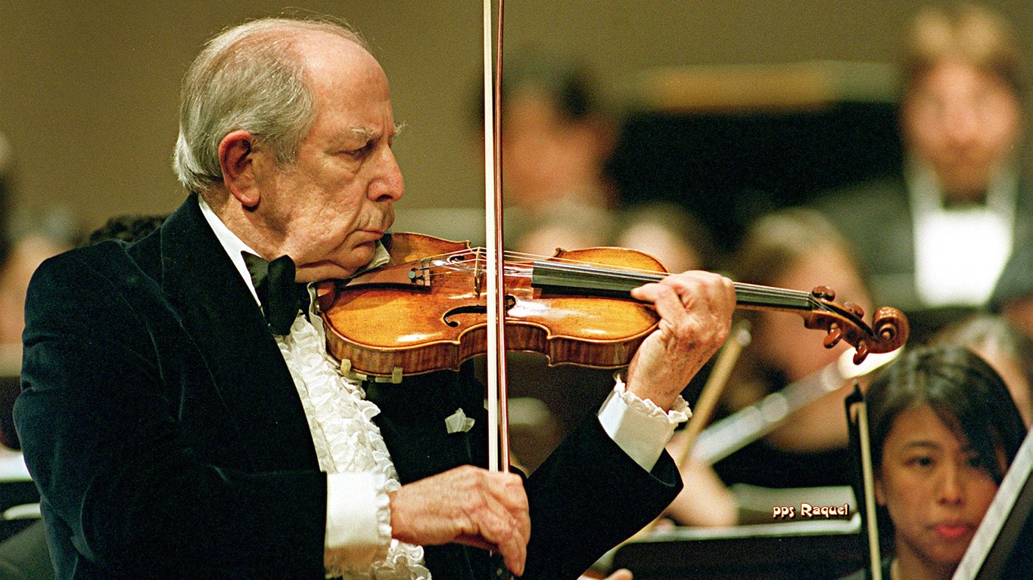

Slide 15
Los violines del genio italiano alcanzan cantidades millonarias en subastas de todo el mundo y ya en el pasado se ha intentado dilucidar cuáles de sus componentes conceden a los instrumentos su característico sonido. Un estudio publicado en 2008 en Estados Unidos aseguraba que "la densidad de la madera" era la clave y en varias ocasiones se apuntó al barniz como el responsable de la "magia" de los "stradivarius"

Slide 16
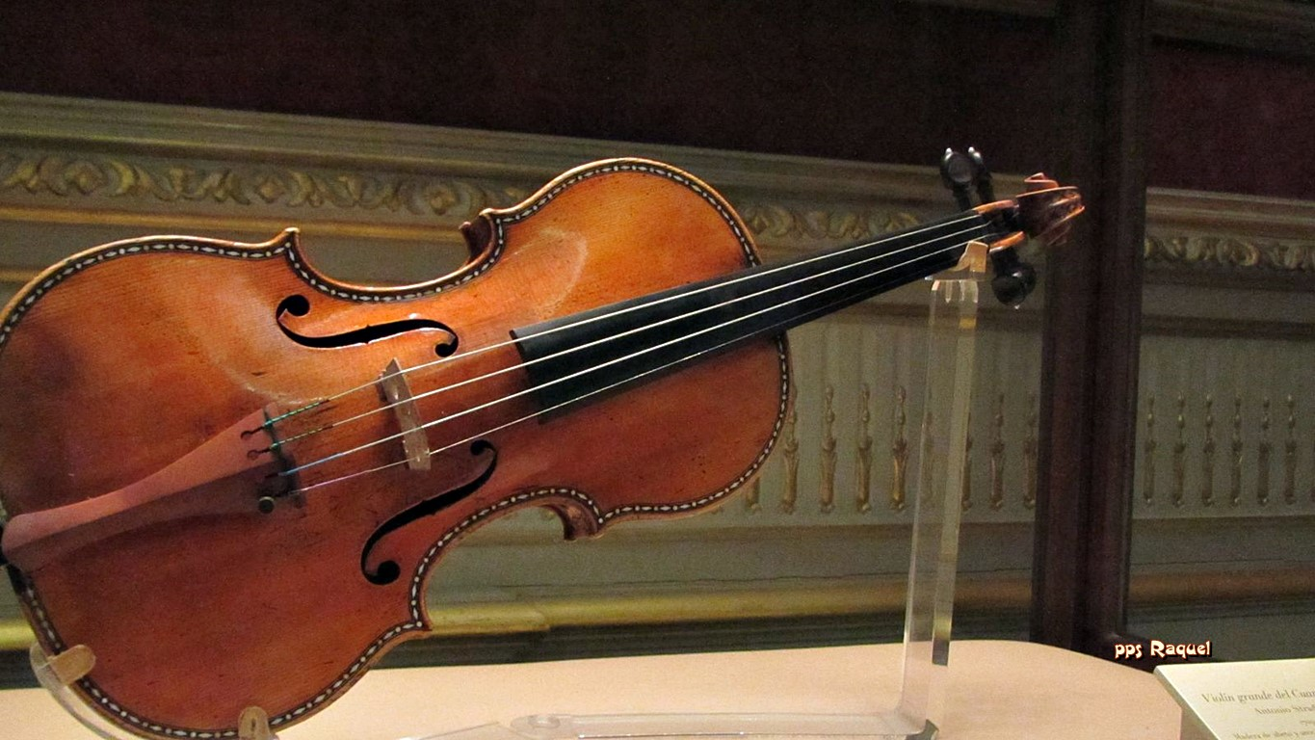

Slide 17
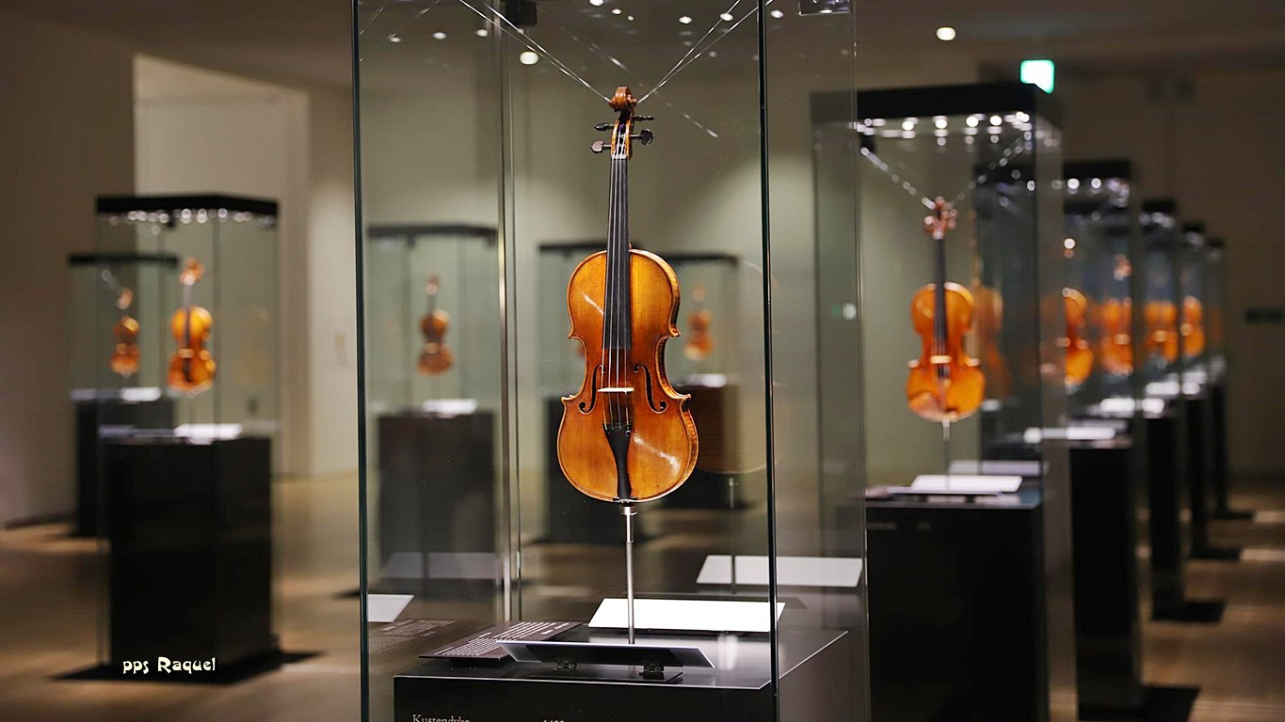

Slide 18
Como la colección Stradivarius Palatinos de Madrid. También hubo muchos Luthiers que firmaron con el nombre Stradivari sus creaciones, pero un Stradivarius auténtico se distingue por sus finos acabados, la belleza de la madera tornasolada, y la etiqueta que cita tanto el año como el lugar donde fueron construidos.

Slide 19
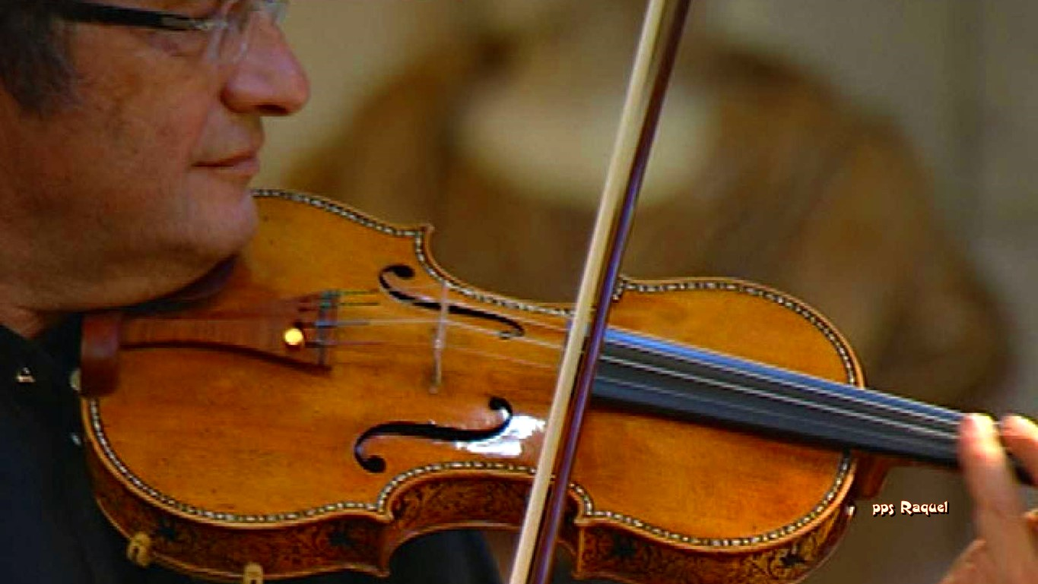

Slide 20
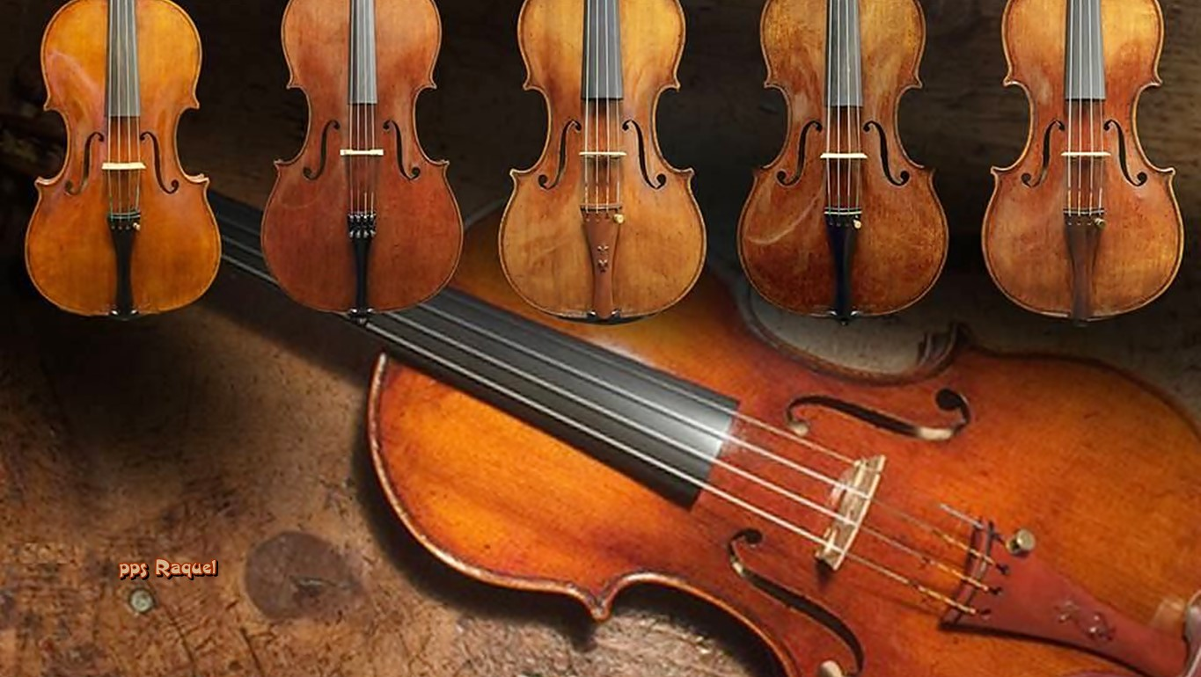

Slide 21
¿DE DÓNDE VIENE SU SONIDO ÚNICO?
Hay muchas teorías que han intentado demostrar la razón de que estos instrumentos tengan un sonido especial y único. Algunos hablan del tipo de barniz que usaban los Luthiers, otros del tiempo de secado de las madera, o incluso existen teorías más creativas y poéticas que aseguran que el propio Antoni Stradivari encontró un árbol dentro de un río, cuya madera había absorbido las vibraciones de la corriente dándole así a los instrumentos un sonido irrepetible.

Slide 22
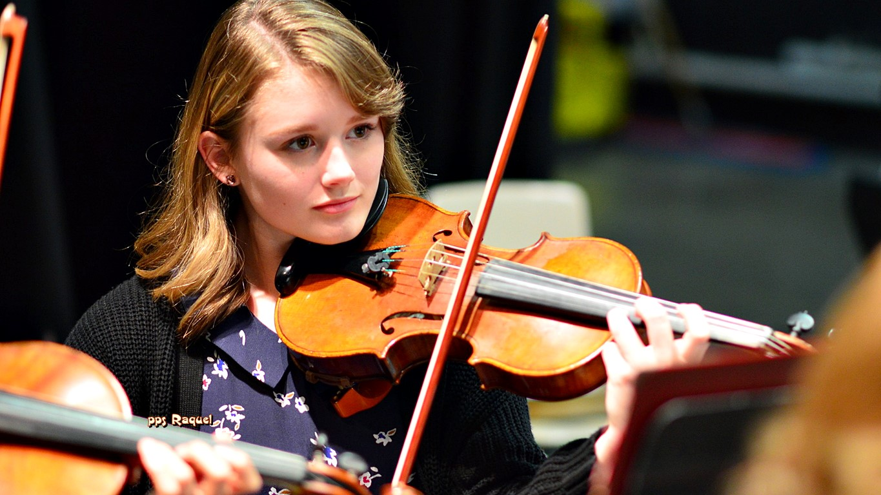


Slide 23

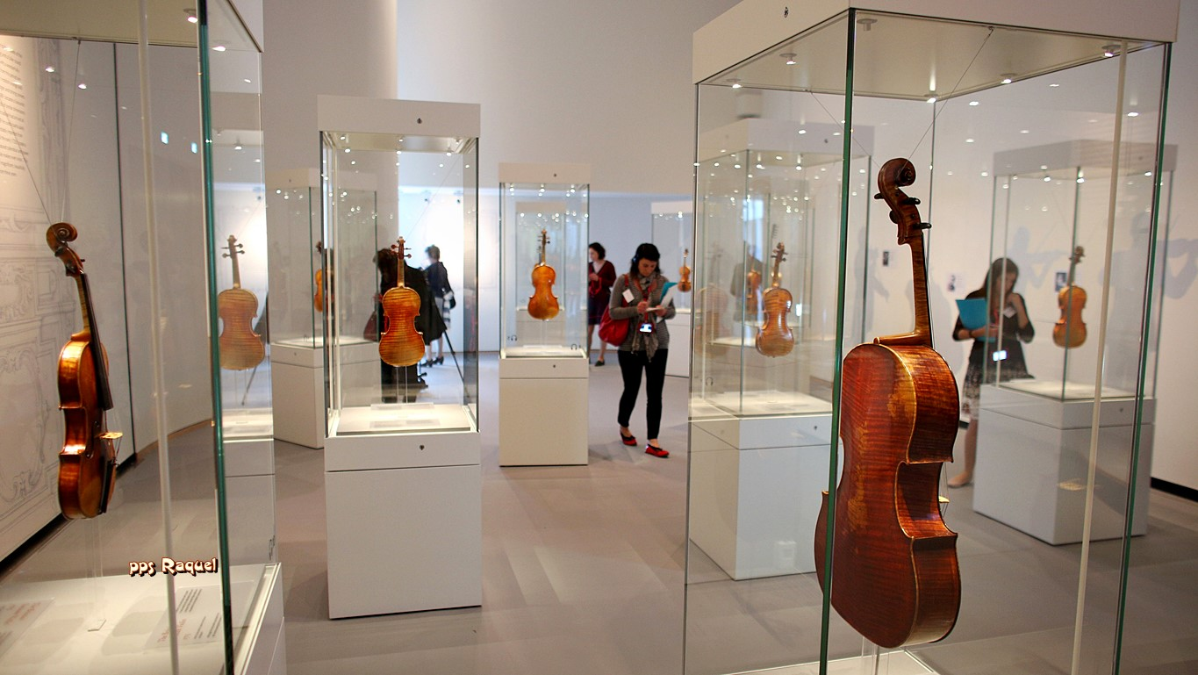

Slide 24
Una de las teorías más acertada corresponde con el tratamiento previo que el maestro hacia de las maderas, usando disoluciones metálicas que conferían a los violes fuerza y riqueza en el sonido. Por otro lado, un estudio del año 2009 también afirma que los instrumentos Stradivarius tenían en su composición “bórax”, un componente mineral usado como insecticida que podría haber sido utilizado para preservar los instrumentos de los insectos.

Slide 25
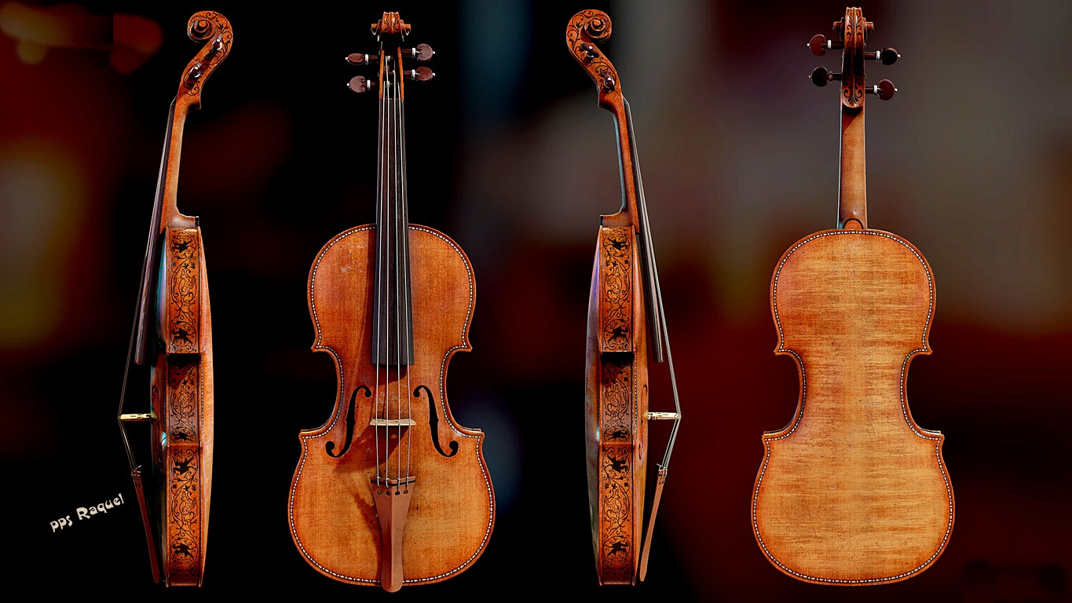

Slide 26
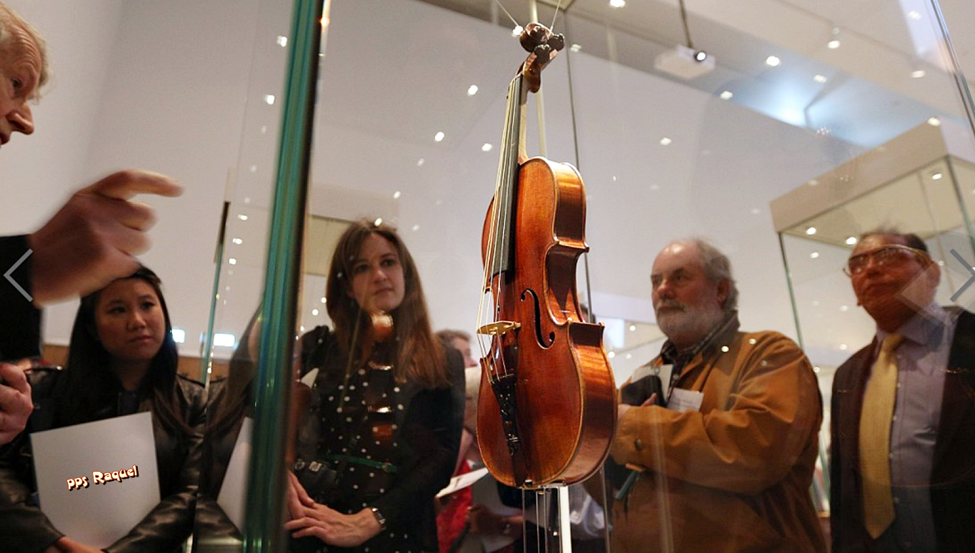

Slide 27
PRECIOS IGUALMENTE ÚNICOS
Los instrumentos con la firma Stradivarius pueden alcanzar valores millonarios. Han sido muchas las subastas que se ha centrado en violines de dicha firma y han alcanzado los millones de dólares. Algunos de los más notables son, por ejemplo, el violín Stradivarius conocido como “Lady Blunt”, por el nombre de su propietaria Anne Blunt (nieta de Lord Byron), alcanzó el preció más alto en su categoría: 15 millones de dólares. Pertenecía a la Nippon Music Foundation hasta que fue subastado en 2011 por la casa Tarisio.

Slide 28
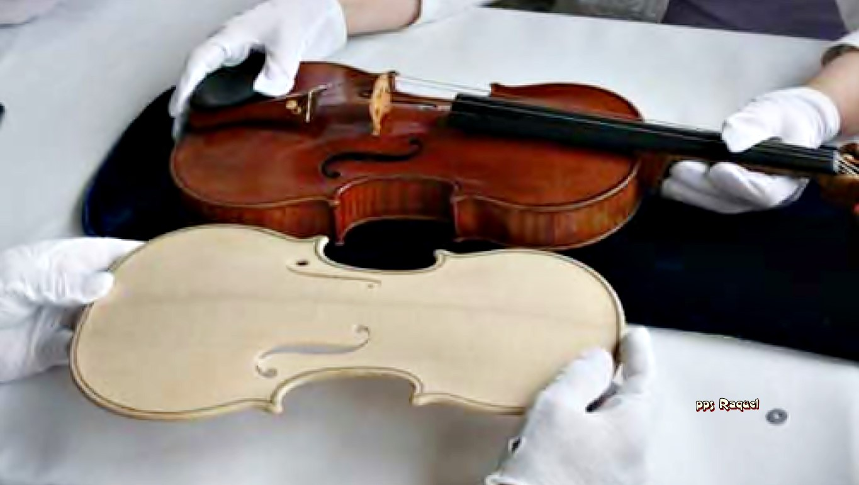

Slide 29
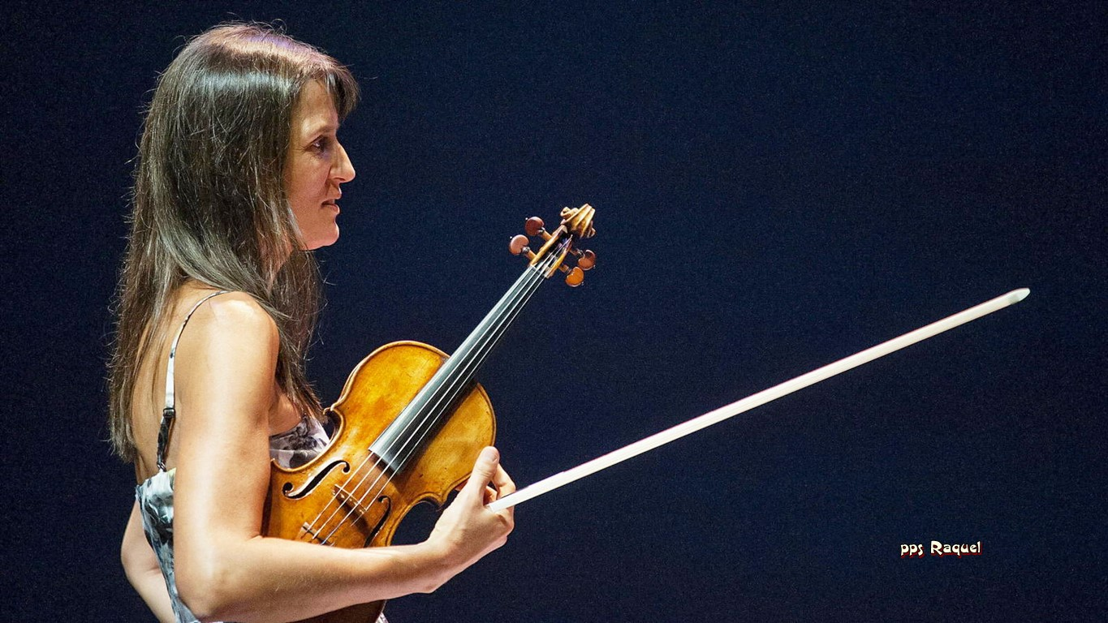

Slide 30
El violín “El Mesías” es otro de los instrumentos más admirados. Está considerado como el único violín Stradivarius en perfecto estado de conservación y actualmente es custodiado por el Museo Ashmolean de Oxford. Ostenta un valor estimado de 20 millones de dólares, perteneciendo a la época dorada de Antoni Stradivari.

Slide 31
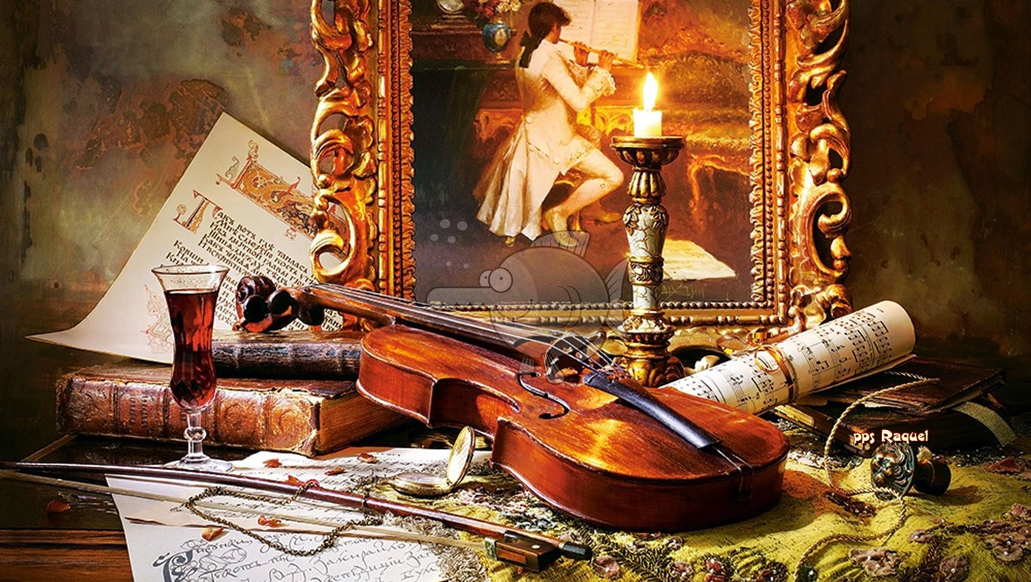

Slide 32
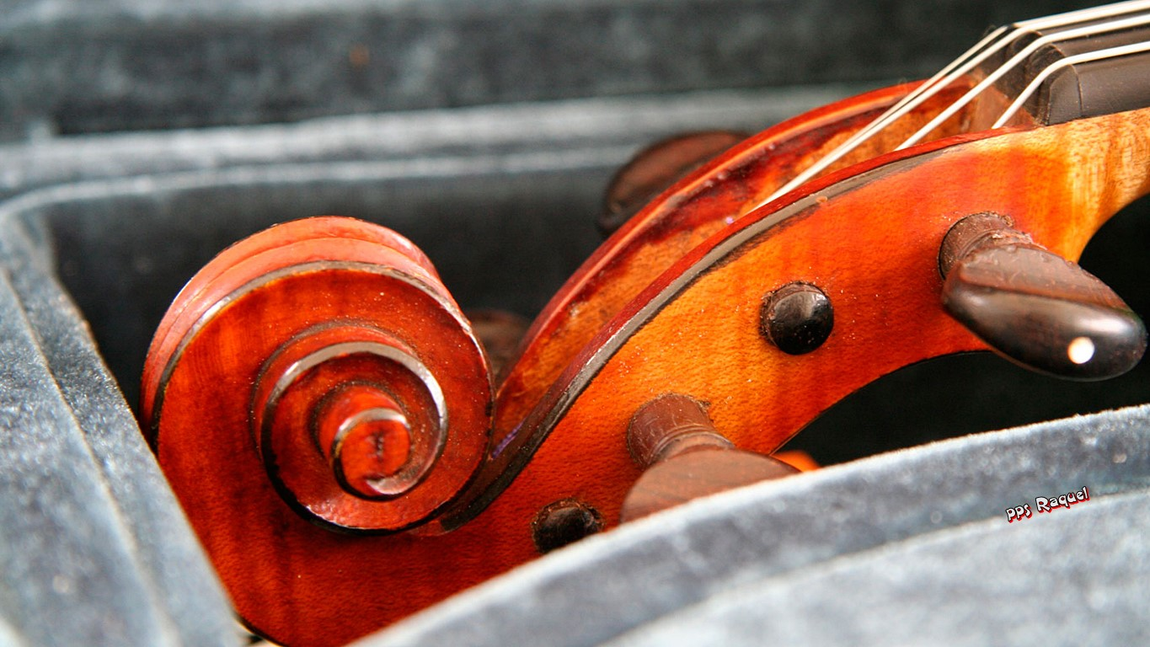

Slide 33
A pesar de que existen muchos otros violines Stradivarius pertenecientes a personalidades destacadas de la historia y que fueron vendidos en subasta por una gran cantidad de dólares, sin duda, existe uno que destaca por encima del resto, no por su precio, la firma del Luthier, o sus características físicas, sino por donde fue encontrado: el violín del Titanic

Slide 34
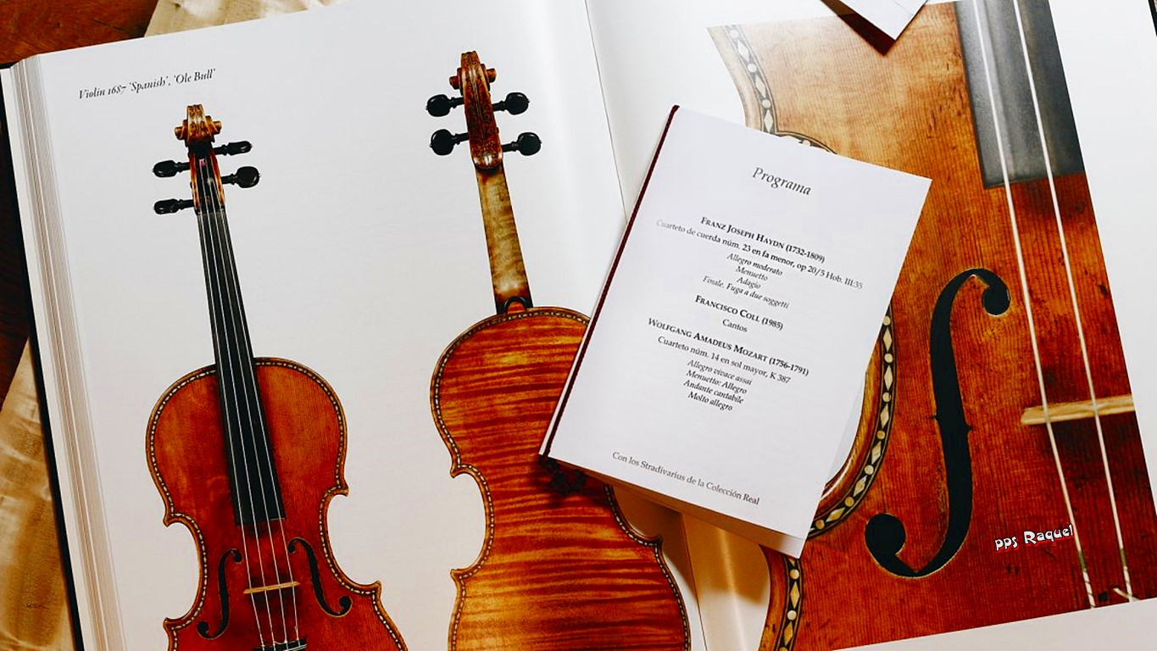

Slide 35
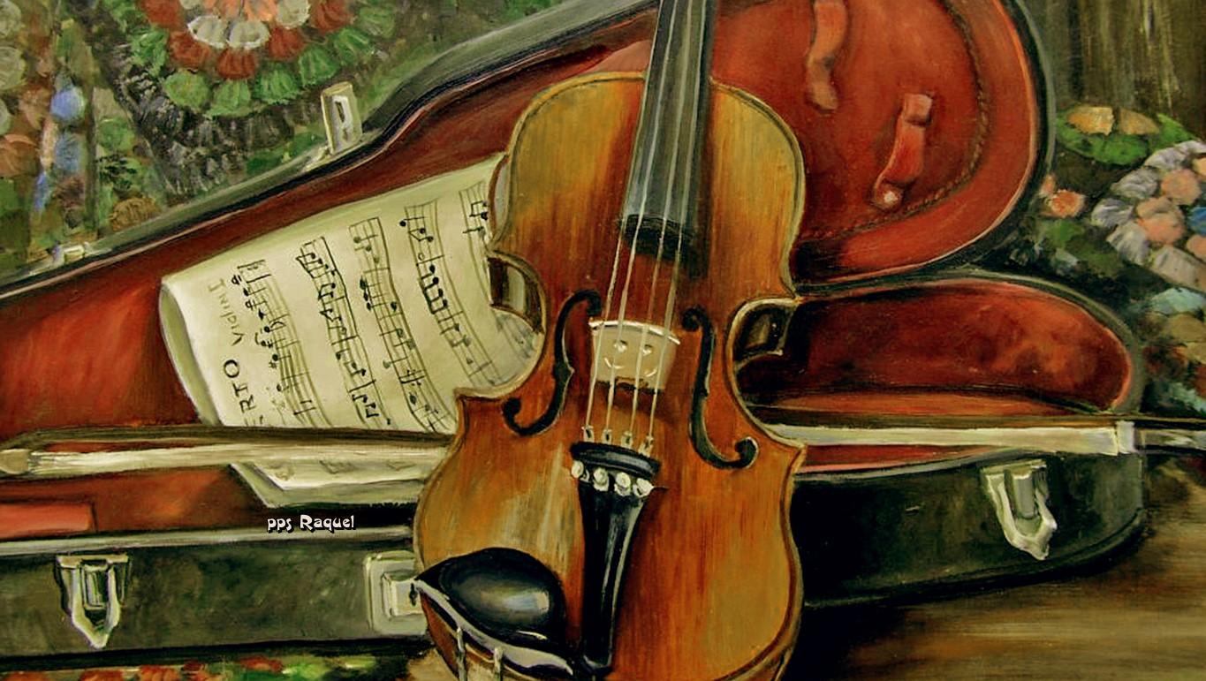

Slide 36
Este instrumento fue autentificado en el año 2013 y aunque se desconoce el autor de su fábrica no podía faltar en un artículo como este. Sobrevivió al naufragio del transatlántico en 1912 y perteneció a Wallace Hartley, director de la conocida orquesta del Titanic.

Slide 37
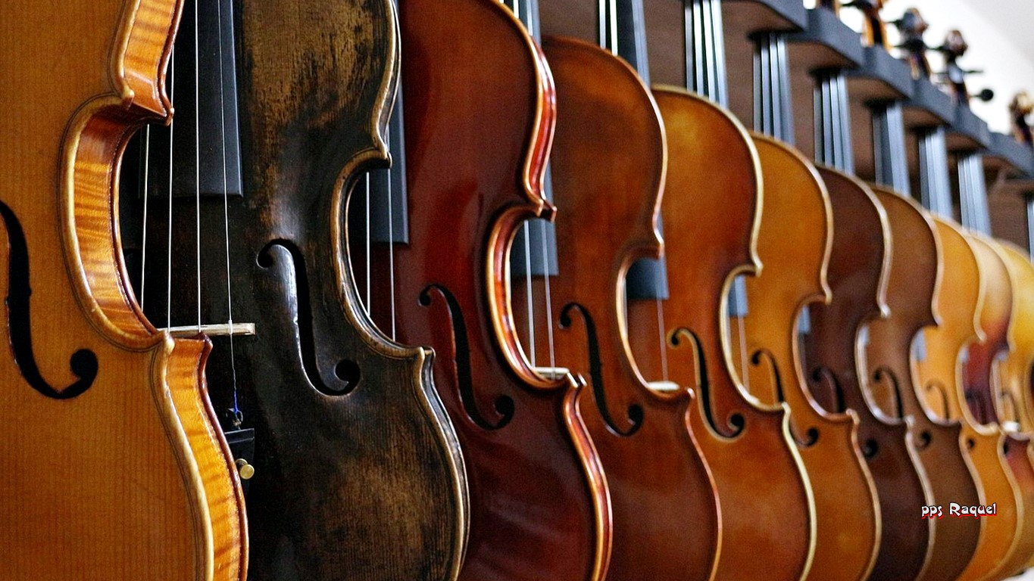

Slide 38
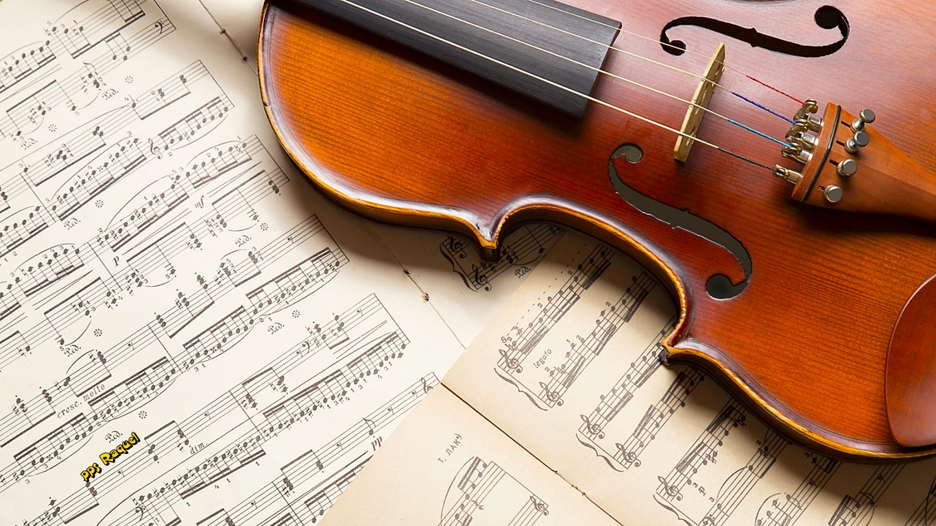

Slide 39
Sin embargo, como ya hemos mencionado, quedan pocos de estos instrumentos originales en circulación fuera de museos o colecciones privadas. Su salida en subasta suelen ser casos especiales y poco frecuentes. Sin embargo, es más fácil encontrar violines copia de Stradivarius o de otros Luthiers famosos por precios más razonables

Slide 40
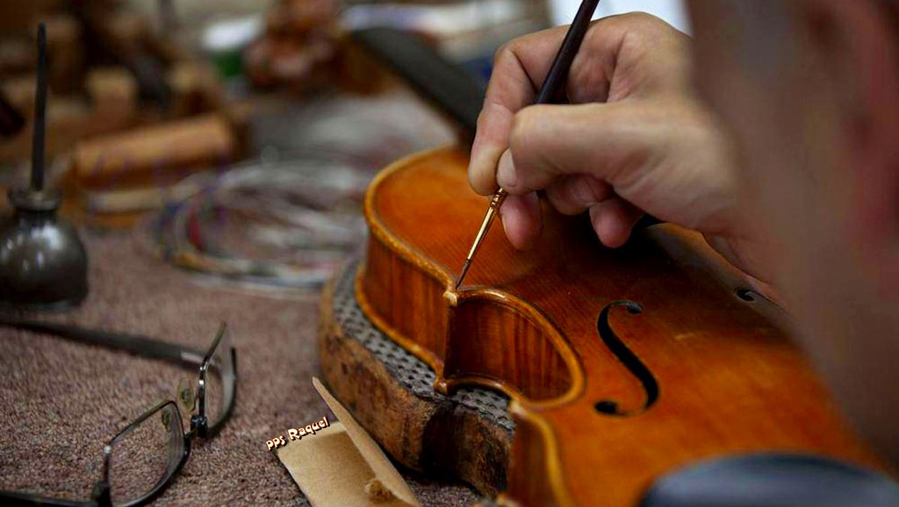

Slide 41
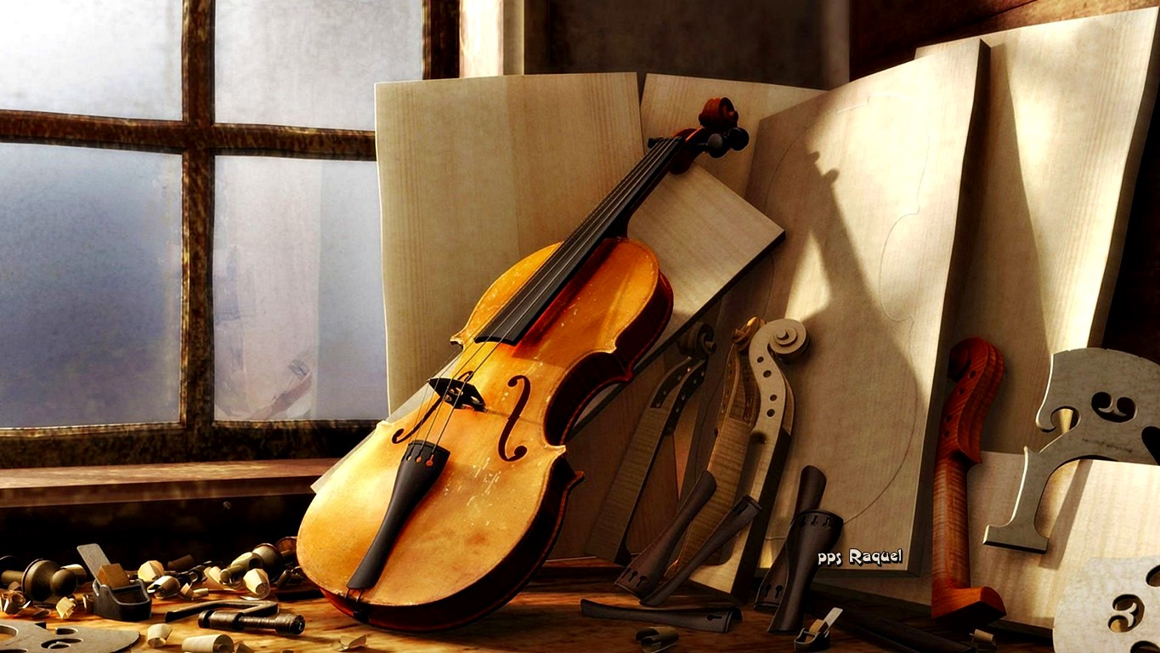

Slide 42
Ahora parece confirmarse que también en el "alma" de estos extraordinarios instrumentos, en la atracción que provocan en músicos, intérpretes y público, la explicación es, abstracción hecha del virtuosismo musical, sencilla y pura química.

Slide 43
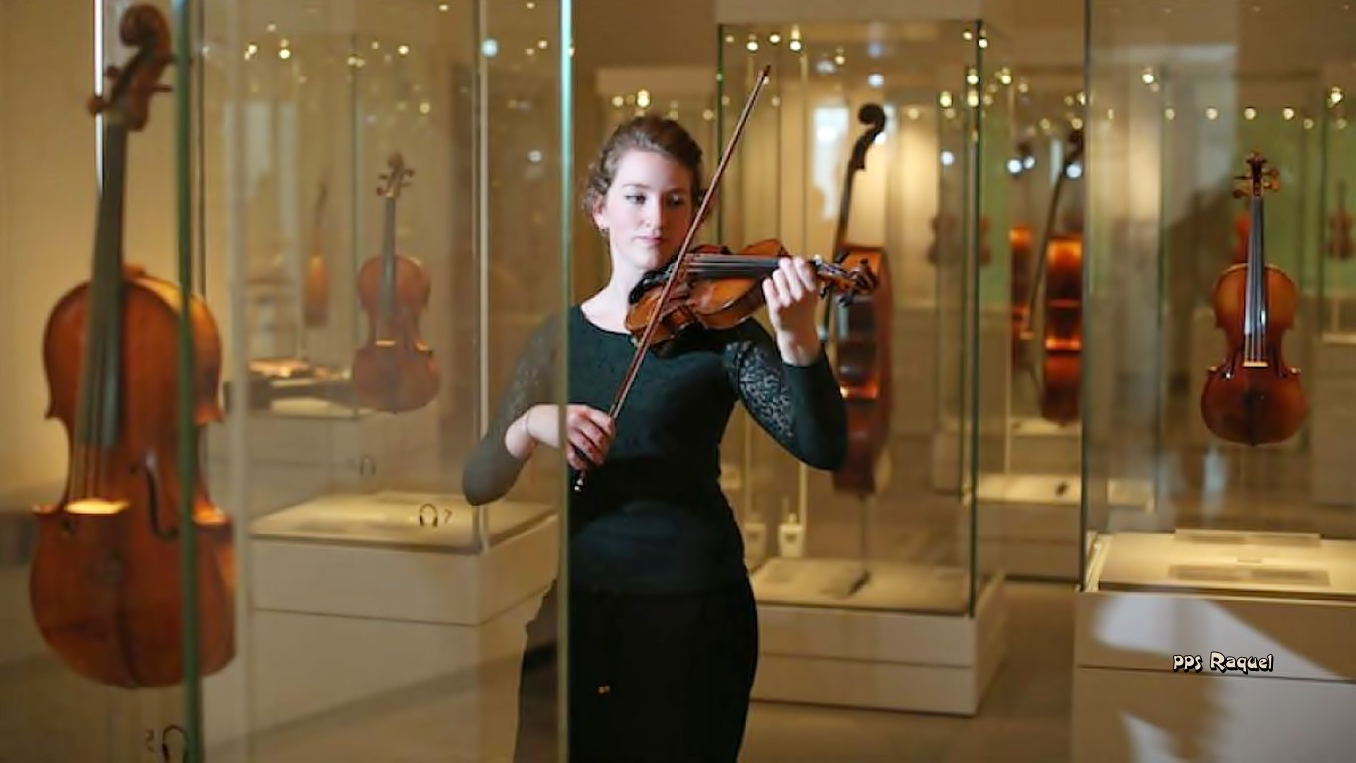

Slide 44
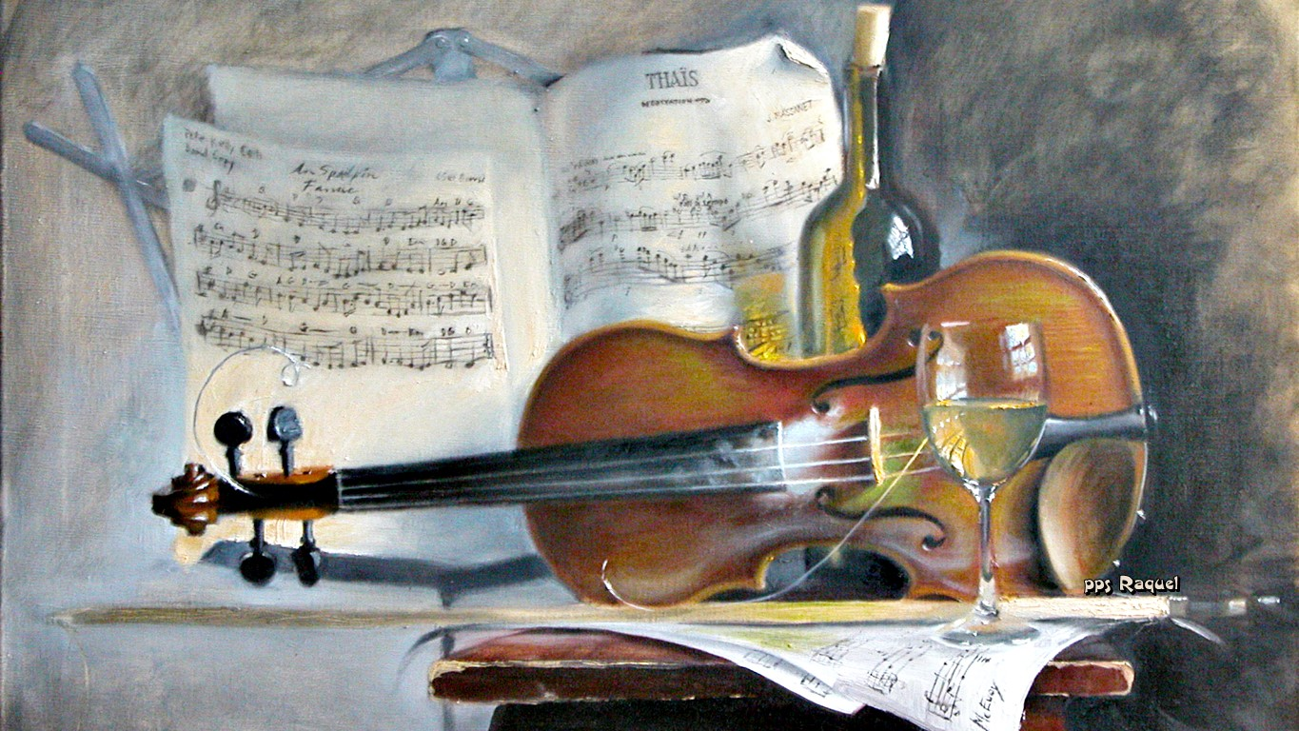

Slide 45
El secreto mejor guardado por un lutero de Cremona (Italia) y que se llevó a la tumba en el siglo XVIII, la fórmula para hacer leyenda con sus violines ya no es misterio: los "stradivarius" tienen un barniz de lo más normal.

Slide 46
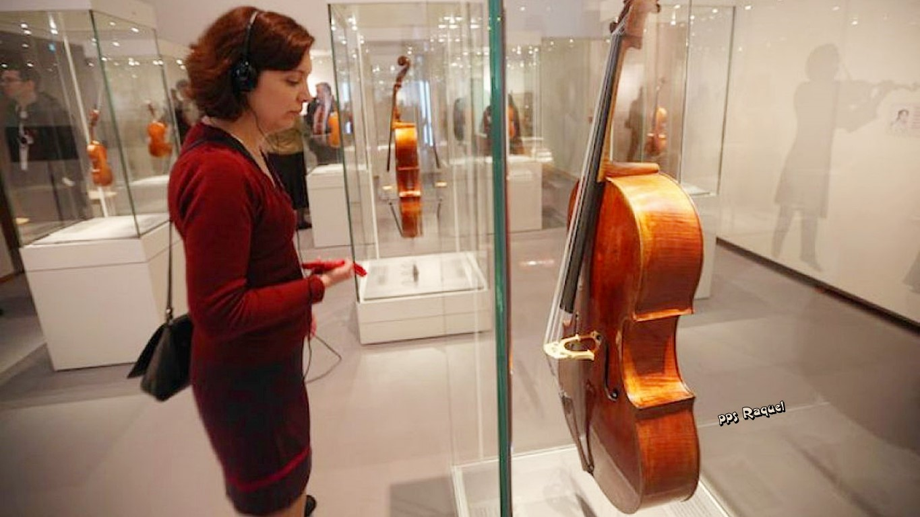

Slide 47
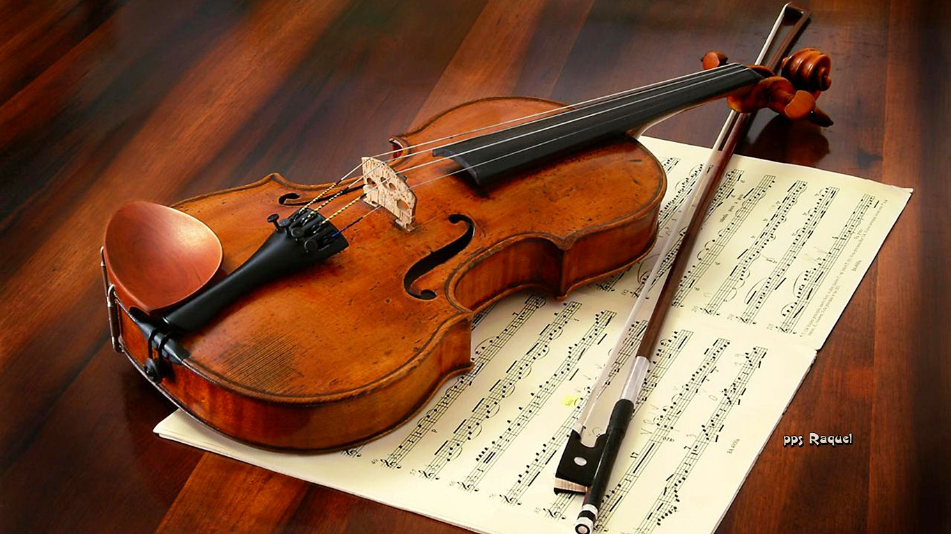


Slide 48









¿Te ha gustado?
Puedes ver más entrando
Aquí
Además puedes recibir powerpoints en tu correo electrónico suscribiéndote aquí:
Esta presentación powerpoint ha sido creada y compartida única y exclusivamente para mispps.com

